Slide 1
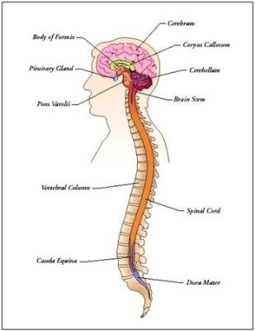
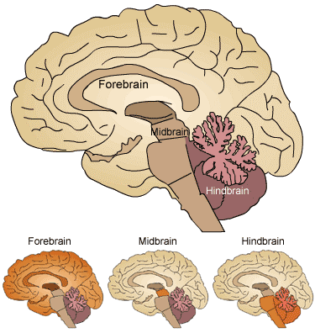
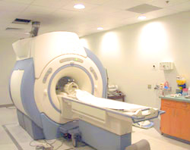
Chapter 4
Irma Prilisiana Paskahwati 2014031018
Herlita 2016031016
Anugrah Permata Sari 2016031006
Layla Nurul Af’idati 2016031021
Christoffel Eithan Umboh 2016031011

Slide 2
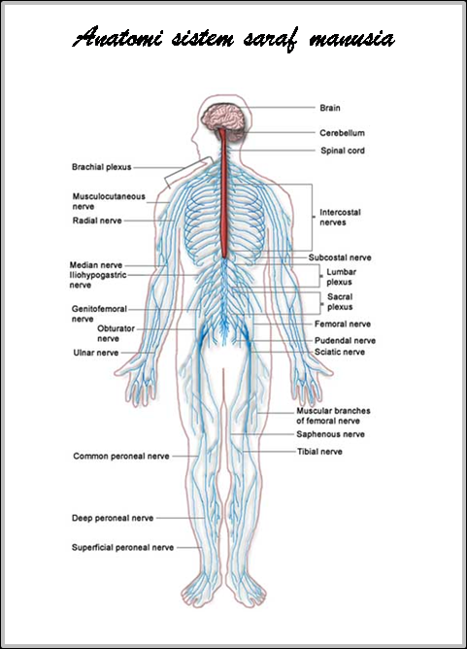
Structure Nervous System
Sistem Saraf Pusat:
Otak dan Sumsum tulang belakang
Sistem saraf Perifer:
Sistem Saraf diluar otak dan sumsum tulang belakang (saraf di lengan, kaki, dan tangan)

Slide 3
Sistem Saraf Somatik:
Berfungsi untuk menyampaikan pesan dari organ organ indera ke sistem saraf pusat & sistem saraf Pusat ke Otot
Atau untuk melakukan kegiatan tubuh secara sadar & untuk merasakan rangsangan eksternal

Slide 4
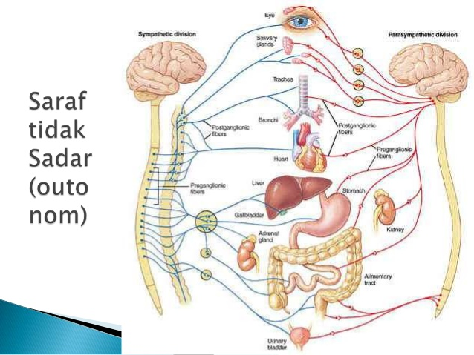
Sistem Saraf Otonom
Berfungsi untuk Mengontrol Hati, Usus, dan organ lain
Atau untuk melakukan kegiatan tubuh secara tidak sadar.
Terbagi lagi menjadi 2: Sistem saraf simpatik & Parasimpatik

Slide 5
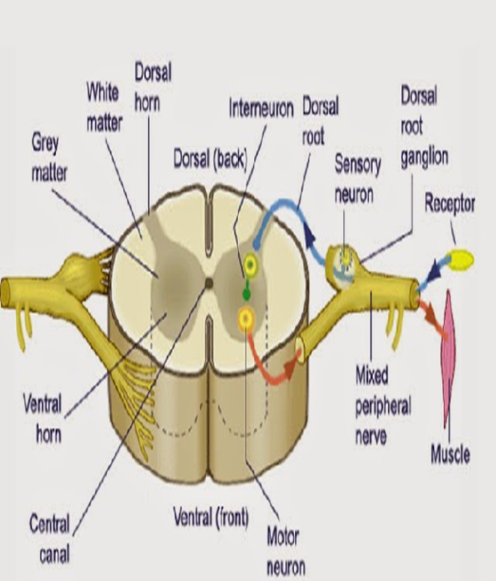
Sumsum Tulang Belakang

Slide 6
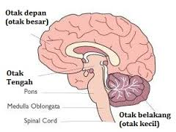
Otak Manusia

Slide 7
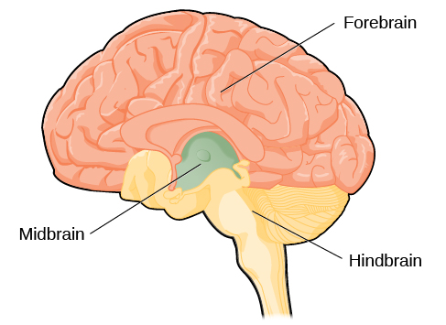
Bagian-bagian Otak:
Bagian terbesar dari otak mamalia, yang disebut dengan cerebrum.
Terdiri dari medulla, spons, dan cerebellum (otak kecil).
Terdiri dari medulla, spons, dan cerebellum (otak kecil).

Slide 8
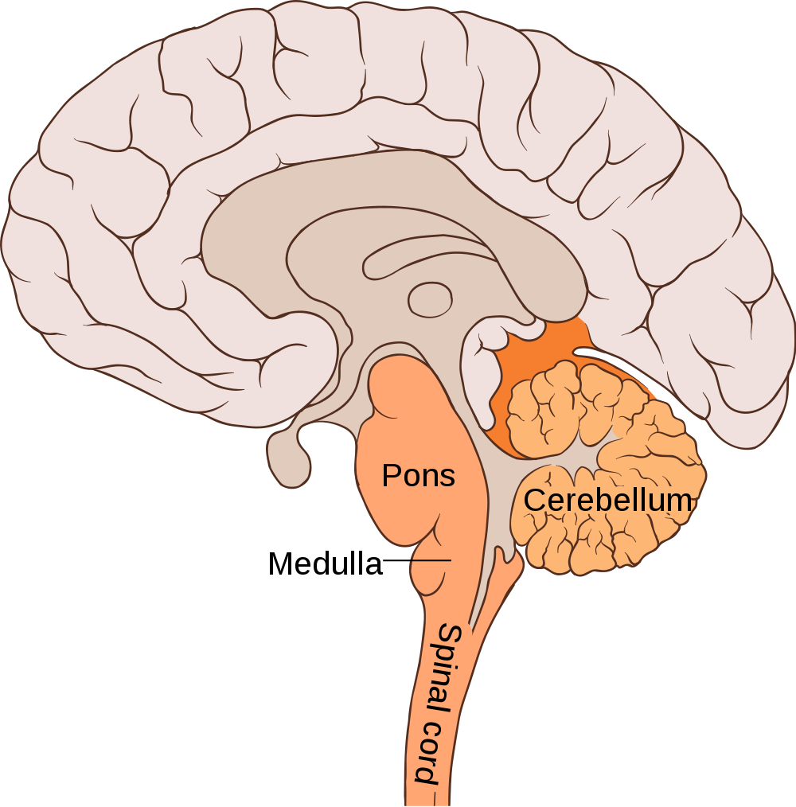
The Hindbrain
Terdiri dari medulla, pons, dan cerebellum (otak kecil).
Medulla dan pons mengontrol beberapa vital reflex (seperti bernapas, heart rate, pengularan saliva, batuk, bersin).
Cerebellum berperan dalam mengandalikan pergerakan.
Kerusakan pada medulla bisa berakibat fatal dan dapat mengancam nyawa seseorang.

Slide 9
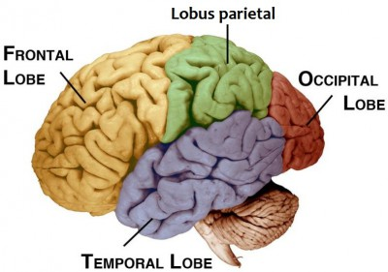
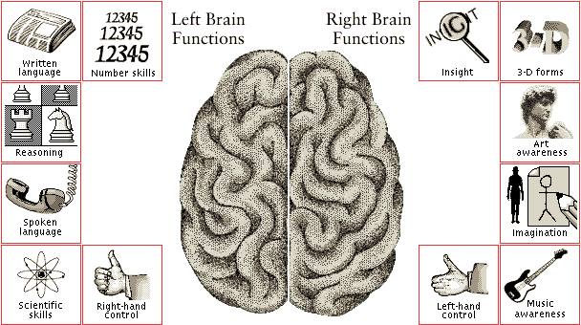
The Forebrain
Bagian otak yang paling terbesar dari otak manusia (Cerebrum) dan paling utama.
Peran dari forebrain:
Menerima dan memproses informasi
Kemampuan berpikir
Memori
Bahasa
Kemampuan visual

Slide 10
Bagian-bagian Otak:
Bagian terbesar dari otak mamalia.
Terdiri dari medulla, spons, dan cerebellum (otak kecil).
Terdiri dari medulla, spons, dan cerebellum (otak kecil).

Slide 11
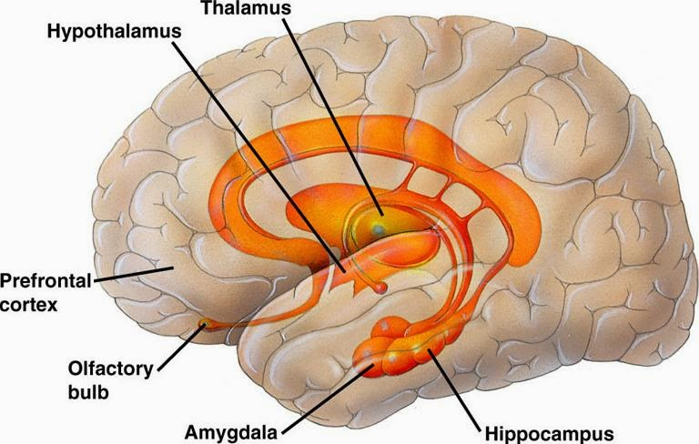
Limbic System
Terletak di bagian tengah otak yang membungkus brainstem.
Komponen:
Olfactory bulb
Thalamus
Hypothalamus
Amygdala
Hippocampus

Slide 12
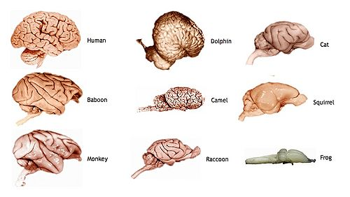
The Cerebral Cortex

Slide 13
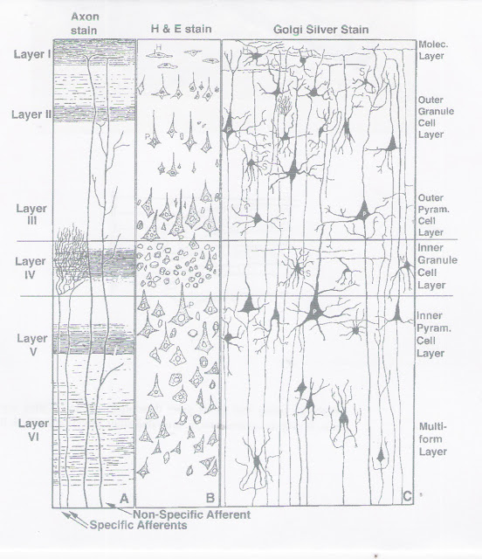
The Cerebral Cortex
Cerbral Cortex memiliki 6 layer dari neuron.
Bentuk dari lapisan tersebut diatur atau tersusun dalam kolom perpendicular.

Slide 14
The Cerebral Cortex

Slide 15
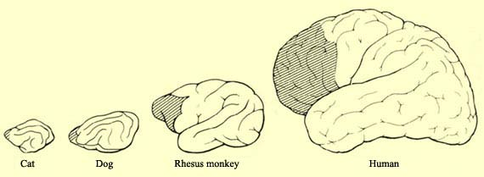
Prefrontal Cortex

Slide 16
How do the parts work together??

Slide 17
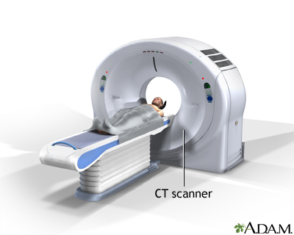
Correlating Brain Anatomy With Behavior
Tahun 1800, Franz Gall mengamati beberapa orang dengan kenangan lisan yang sangat baik yang telah mata menonjol. Ia menyimpulkan bahwa memori verbal tergantung pada area otak belakang.
CT SCAN dan MRI adalah salah satu metode modern untuk pemeriksaan anatomi otak.

Slide 18
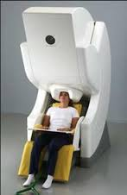
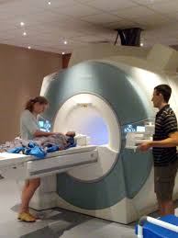
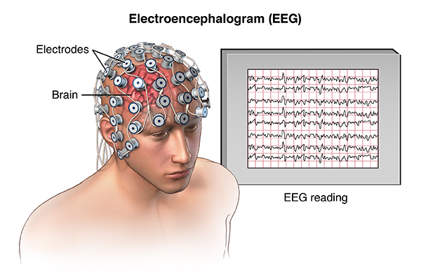
Recording brain activity
Metode untuk merekam aktivitas otak antara lain:
EEG
MEG
F-MRI

Slide 19
Effects
Effects of Brain Damage
Effect of Brain stimulation
Jika kerusakan otak dapat mengganggu sejumlah perilaku, rangsangan pada otak akan meningkatkan perilaku tersebut

Slide 20
Does brain size have anything
to do with intelligence??

Slide 21
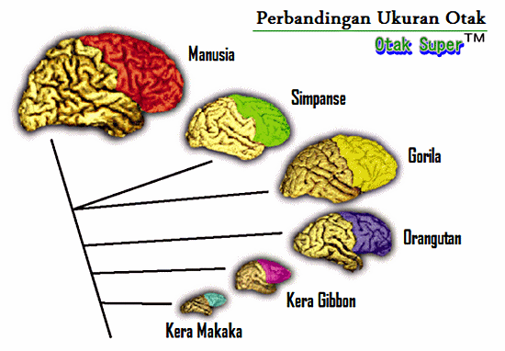
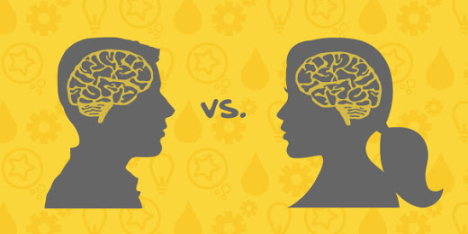
Differences in brain size and structure
Perbandingan antara spesies
Perbandingan antar manusia
Perbandingan antara laki-laki dan perempuan

Slide 22
Thank you…

